Slide 1
现券报价行情优化技术攻关
日期/ DATE 2021/06/15
www.chinamoney.com.cn

Slide 2
1
PART/
业务数据分析

Slide 3
报价和行情
X-Bond报价当前总量不大、私有行情计算主要受API报价影响，后续要持续关注API报价
影响行情计算的因子有：订阅机构数、订阅债券数、限价订单数（订单状态变化次数）、授信关系数等
Notes:
报价机构数 638 146 14
债券 1610 242 140
API报价（国债、政策金融债）当前总量不大，但对行情计算总量影响最为明显，API价格市场指导性较差，需要持续关注
非国债和政金债几乎都能被撮合成交，部分机构只做其它类型的交易，而且报价成交间隔很短，说明部分机构使用X-Bond行情和成交很有针对性，当前后台服务器为X-Bond私有行情订阅机构计算和推送了有订单变化的全部债券的数据，可以进一步优化为针对这些机构只推送其它类型的行情

Slide 4
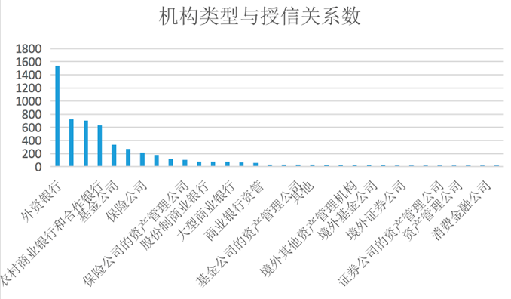
授信与行情
ODM行情权限总数
527个
黑名单数/私有行情
485个
非黑名单/公有行情
42个

Slide 5
债券与行情
精准推荐行情-客户端关注券
客户端与API订阅债券与行情计算债券数分析
常用关注券设置数
机构总数
622个
关注券均值
18个
18
Notes:
1.活跃券在成交中占比非常低只有10%，在订单中的占比45%左右
2.关注券和活跃券重合度是30%左右
3.关注券成交重合度80%
4.活跃券对行情影响最为明显，导致用户无法关注到应该关注的信息
5.用户期望看到的是关注券行情，以便成交

Slide 6
行情计算量分析
单机构计算总量
私有行情机构数
计算总量
订单笔数
35100笔
全量
时间切片订单变化存量全算
X 486
323，499次
1亿57,220,514次
债券只数
242只
降低93%
14341次
增量
时间切片多券多单单边一次
21，061次
1千万0，235，646次
时间切片

Slide 7
2
PART/
性能影响技术分析

Slide 8
技术框架
客户端
GATEWAY
行情订阅
活跃券变更
交易核心（NDM）
交易核心（ODM）
指示性报价
做市报价
TBS-DP-FCS
X-BOND私有行情
X-BOND行情订阅
指示性报价
做市报价
X-BOND公有行情
TBS-DP-QDBS
TBS-DP-ODBS
做市报价行情
指示性做市聚合行情
做市群组行情
TBS-DP-PQAS
X-BOND私有行情
DB
TBS-DP-PUSHWG
TBS-DP-CSS
DB

Slide 9
行情计算分析
接收消息
计算
计算
聚合
聚合
定时
消息缓存
预处理
定时
控制
计算
控制
计算
机构处理
计算
聚合
计算
聚合
计算
推送
机构处理
入库
聚合
定时
计算
控制
计算
机构处理
聚合
定时
计算
计算
聚合
控制
入库
推送
计算
聚合

Slide 10
存量订单 | 接收处理(μs) | 行情计算(μs) | 行情聚合(μs) | 行情入库(μs) | 行情推送(μs)

Slide 11
3
PART/
技术改造与业务优化

Slide 12
Thanks for your time!
感谢您的耐心聆听！
www.chinamoney.com.cn

